Slide 1
2D게임 프로그래밍
1) Direct2D 게임 엔진

Slide 2
학습목표
1. 게임 엔진의 정의와 툴에 대해서 알아본다.
2. 코드 재사용 위한 정적 링크와 동적 링크에 대해 알아본다.
3. Direct2D 를 사용하여 간단한 도형, 텍스트, 이미지 출력 하는 방법을 알아본다.
4. Windows 와 Direct2D 관련 함수를 Class Wrapping 하여 DemoApp을 만들어보자.

Slide 3
게임 엔진
게임 개발의 생산성 향상을 위한 재사용 가능한 코드나 도구들을 의미한다. 기능(이동,충돌,애니메이션 등)과 컨텐츠를 분리하여 또 다른 게임개발 에도 사용하기 위한 목적이다. 분리가 되어 있으면 콘텐츠 변화에 유연하게 대응할 수 있다. * 콘텐츠가 대폭 변경되면 최소한 이전에 구현한 기능은 재사용 할 수 있다.
코드를 재사용 하기 위해 C++ 의 특징 을 사용한다.
캡슐화(Encapsulation) : Class를 작성하여 멤버 변수(멤버변수)는 가능한 숨기고(임의수정x)
멤버 함수는 노출하여 클래스 간의 멤버함수 호출로 프로그램을 작성 한다.
상속(Inheritance): 추상화(일반화)된 Class를 재사용(변수,함수 물려받음)하여 또 다른 Class를 작성한다.
다형성(Polymorphysm): 동일한 함수 이름 호출에 상황에 따라 다르게 작동하는 것
(virtual 키워드로 함수 재정의 필요함 )
어디까지나 모두 유지보수 용이함으로 생산성을 높이기 위한 수단에 불과하다.

Slide 4
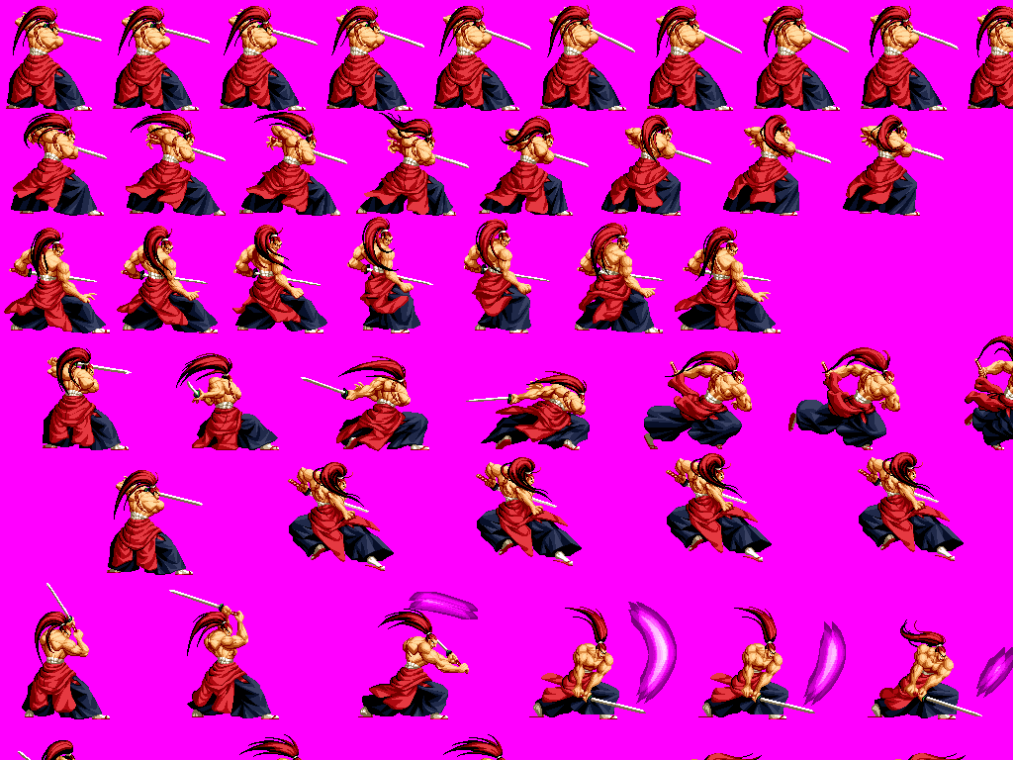
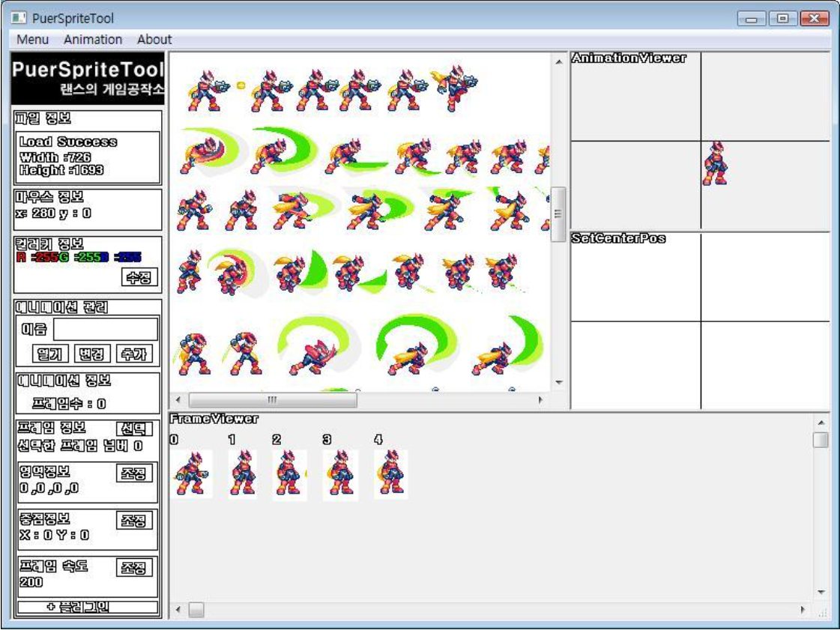
스프라이트 툴
스프라이트 이미지: 투명 처리할 색상을 배경을 애니메이션의 각 프레임이 저장된 이미지
툴에서는 각 프레임을 선택하고 프레임 마다 정보를 입력하여 하나의 동작을 구성 ( Idle,Attack,Run,Walk)
그리고 동작들의 세트를 파일 로 저장하거나 이미지를 개별 파일으로 분리한다.
프레임 정보: 각 프레임에서의 이미지,원점 좌표,충돌 박스 위치,소비 시간,트리거 이벤트 등.

Slide 5
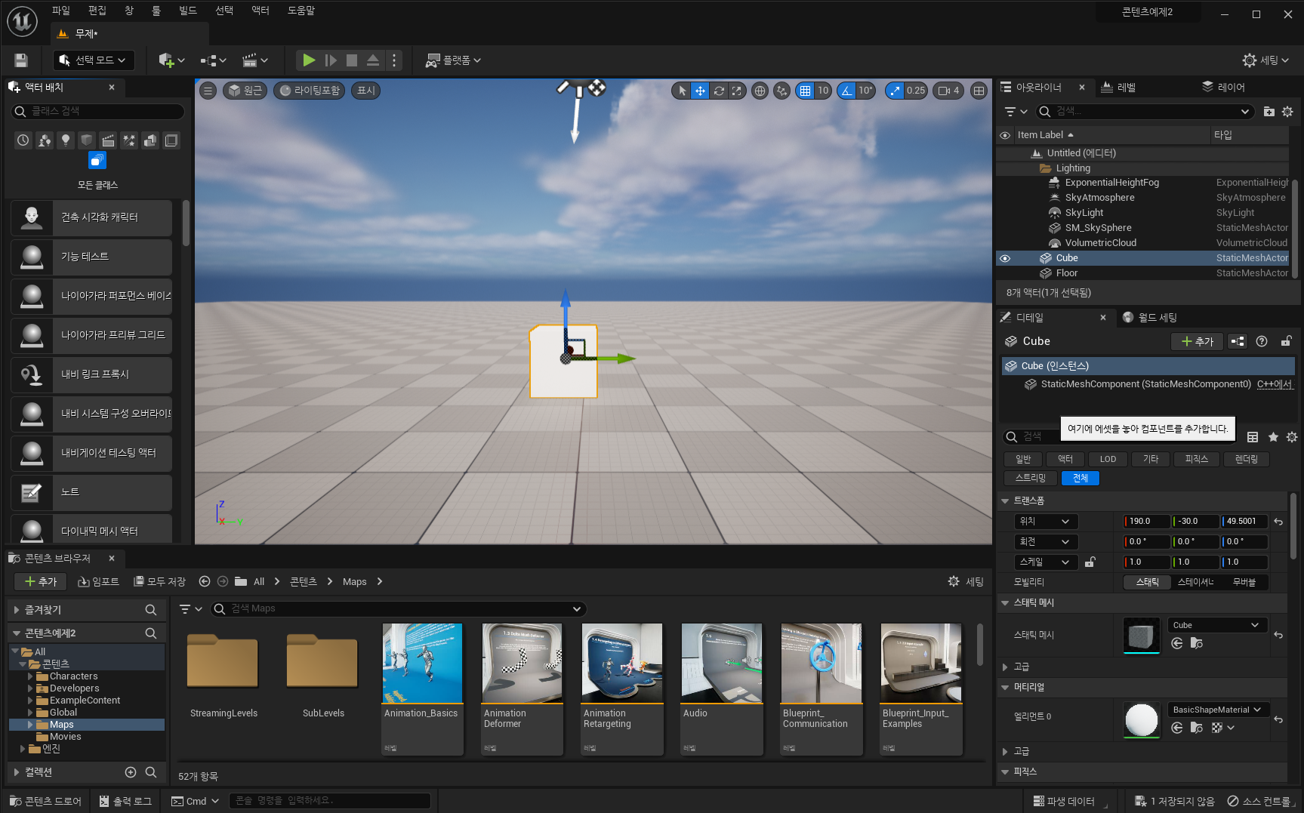


레벨 에디터
주요 기능은 월드에 게임 오브젝트 배치와 속성 변경(멤버변수 값 변경)을 하고 파일로 저장하는 작업이다.
파일에는 게임 오브젝트의 종류, 개수, 각 오브젝트 속성이 저장되어 있으므로 로딩할때 월드를 복구한다. 예를 들어 게임에서 미사일 터렛의 위치와 터렛 속성 변경이 게임의 중요한 디자인 작업이라면 이런 툴이 필요 할 수도 있다.
배치된 오브젝트들
월드에 배치할수 있는 엔진의 모든 오브젝트를
보여준다.
배치된 오브젝트
멤버 변수의 기본값을
변경하는 입력창

Slide 6
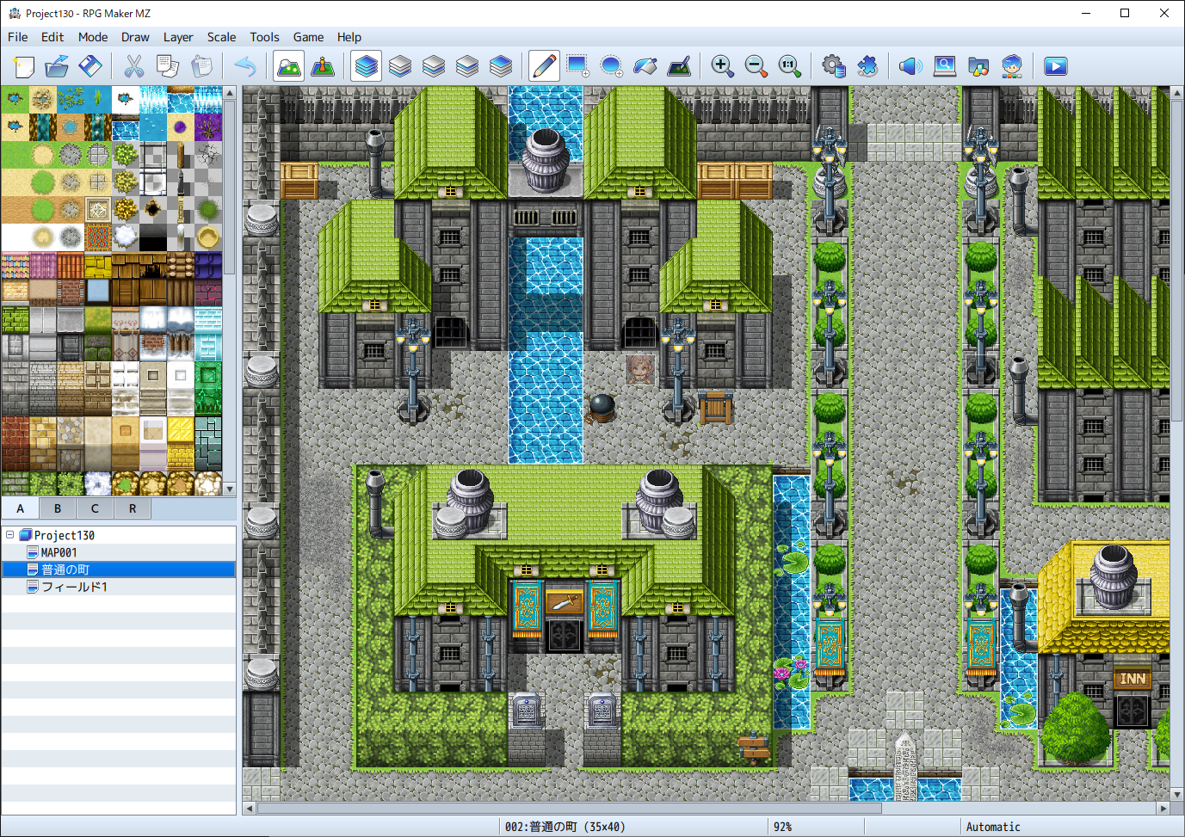
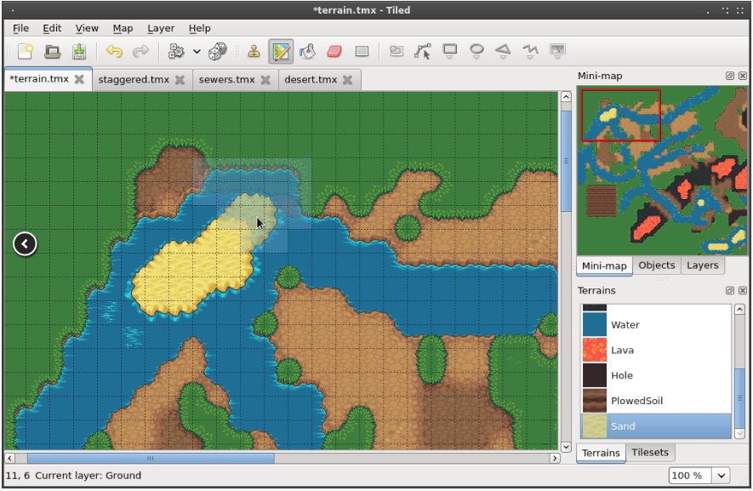
맵 툴
레벨 에디터의 기능 중에서도 배경을 타일 맵으로 만들기 위해 타일을 배치 하기 위한 전용 에디터
타일 이미지 와 타일 인덱스를 연결하여 맵 파일에 인덱스를 저장한다.
스팀의 RPG Maker
(오픈소스) https://www.mapeditor.org/

Slide 7
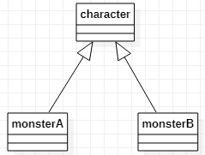
프로젝트 코드 재사용 어떻게 할까?
동일한 코드 사용 한다면 지금 까지는 Character의 cpp,h 파일 복사해서 사용
솔루션
- 프로젝트 B
- character.cpp
- monsterB.cpp
- 프로젝트 A
- character.cpp
- monsterA.cpp
컴파일
링크
프로그램 B
character
monsterB
character.obj
monsterB.obj
프로그램 A
character
monsterA
character.obj
monsterA.obj

Slide 8
정적 링크 라이브러리 ( Static Library )
소스 컴파일
링크
실행파일
솔루션
- 프로젝트 Character (StaticLib)
- character.cpp
- 프로젝트 A
- monsterA.cpp
- 프로젝트 B
- monsterB.cpp
프로그램 A
character
monsterA
character.Lib
monsterA.obj
character.Lib
monsterB.obj
프로그램 B
character
monsterB
h처리: 상대경로로 헤더 인클루드 #include "../Character /character.h"
Lib처리: 사용할 프로젝트의 참고에 직접 추가하여 링크 걸기
장점: 하나의 실행 파일을 여러 개의 프로젝트 나누어 특정 프로젝트 만 재빌드 할수 있고 Lib를 배포할 수 도 있다.
단점: 공유된 코드는 EXE 파일마다 중복된 코드의 명령어를 갖게 된다.

Slide 9
엔진 / 컨텐츠 코드
Application
SceneManager
CollisionManager
RenderManager
Scene
GameObject
MyGameApplication
PlayScene
MenuScene
PlayerCharacter
MonsterCharacter

Slide 10
동적 링크 라이브러리 (DLL)
( DLL , Dynamic-link library )
정적 링크의 단점은 동일한 내용의 코드임에도 중복으로 메모리를 모두 차지한다.
반면 DLL은 메모리에 하나만 로딩 하고 DLL을 사용하는 각 프로세스의 가상 메모리 주소 공간에
로드 된 메모리를 맵핑하여 DLL내용을 공유한다.
프로젝트의 기본 설정은 라이브러리,API의 DLL을 암시적 링크로 사용하도록 되어있다.
암시적 링크
컴파일 할 때 외부DLL참조를 위한 import lib 파일과 h파일을 사용하고
프로그램을 실행할 때 DLL을 연결하는 방식
* import lib (DLL을 로드하고 DLL의 함수에 대한 호출을 구현하는 코드만 포함)
명시적 링크
프로그램이 실행도중 원하는 시점에 DLL을 연결하는 방식
프로그램을 실행 할 때 DLL 파일을 찾는 순서는
실행 파일이 위치한 디렉토리 -> Windows 시스템 디렉토리 -> Windows 디렉토리 -> 환경 변수에 PATH 나열된 디렉터리
DLL파일을 직접 복사하여 배포하거나 (Dependency walker : 필요한 DLL 목록을 조사 할수있다 )

Slide 11
Visual Studio 2022 Redistribution
게임 설치 전에 등장하는 Visual C++ 재배포 가능 패키지 설치는 무엇일까?
게임 프로그램이 사용하는 라이브러리(C 런타임 라이브러리 (CRT), 표준 C++ 라이브러리 (STL) 등 )는 기본적으로 프로젝트 설정이 동적링크 연결로 되어 있으며 코드가 담긴 DLL은 게임을 컴파일한 컴파일러에 따라 사용하는 DLL 이름이 다르다.
따라서 컴파일러가 사용한 DLL을 따로 동봉 해주거나 해당 컴파일러가 사용하는 DLL을 따로 설치 하게한다.
릴리즈(Release) 빌드용 (디버그용 DLL은 Redistributable에 포함되지 않음)
구분 | DLL 이름 | 역할 / 설명
UCRT | ucrtbase.dll | Universal C Runtime (C 표준 함수).
CRT (C++) | vcruntime140.dll | VC++ 예외 처리·RTTI 등 C++ 런타임 핵심.
 | vcruntime140_1.dll | VS 2019/2022 버전의 업데이트된 C++ 런타임.
STL | msvcp140.dll | C++ 표준 라이브러리 구현 (vector, map, string 등).
 | msvcp140_1.dll | VS 2019/2022용 STL ABI 확장(예: C++20/23 기능 일부).

Slide 12
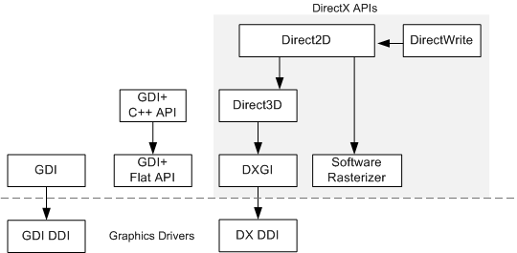

Direct2D 그래픽 API
그릴 대상(BackBuffer)
보여줄 대상
(Front Buffer)
SwapChain
(더블 버퍼링
수직동기화)
png,jpg… 압축데이터
Windows
Imaging
Component
이미지 디코딩
가로*세로* 32비트(R8G8B8A8)
Direct2D는 GDI와 GDI+의 다음 버전인 2D 그래픽 API , Direct3D의 삼각형과 그리기 명령으로 변환됨
GDI(BitBlt위주가속)와 비교하여 많은 부분(투명도,앤티앨리어싱)을 GPU H/W 가속을 최대한 활용함
GDI는 시스템 메모리를 기본으로 사용하고 비디오메모리에 시스템 버스를 통해 업데이트함
반면 Direct2D는 비디오 메모리를 사용하여 간편하게 업데이트 할 수 있음
2D도형그리기 ,비트맵 포맷,텍스트 출력 지원 , MFC에도 통합됨 , 뭐 좋다는얘기…
https://learn.microsoft.com/ko-kr/windows/win32/direct2d/direct2d-portal [ko-kr]

Slide 13
개발환경
OS Windows7 이상 , Visual Studio 2010 , Windows 10 SDK
필요한 DLL들 d2d1.dll dwrite.dll windowsCodecs.dll C:\windows\system32
Header C:\Program Files (x86)\Windows Kits\10\Include\10.0.22621.0\um
Library C:\Program Files (x86)\Windows Kits\10\Lib\10.0.20348.0\um\x64
이 위치는 프로젝트 기본 설정에서 WindowsSDK가 기본 Include,Library 경로로 설정되어있다
프로젝트에서 추가
#include <d2d1.h> 최신 기능(인터페이스)을 쓴다면 d2d1_3.h 를 사용
프로젝트 속성에서 구성속성->링커->입력->추가종속성 에 추가
d2d1.lib;dwrite.lib;windowscodecs.lib;
코드상에서 종속성 라이브러리 링크 추가한다면
#pragma comment(lib, "xxxx.lib")

Slide 14
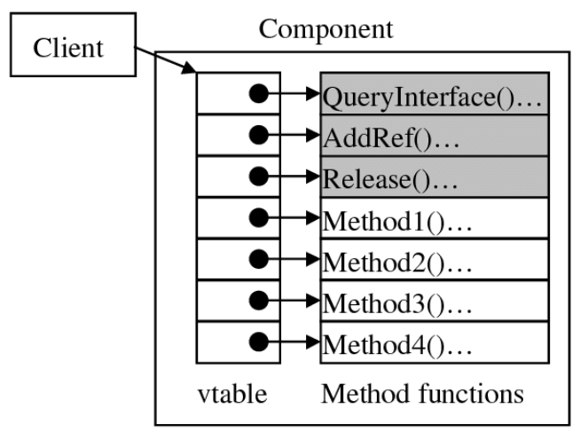
COM ( Component Object Model)
동적 라이브러리(DLL) 에서 팩토리가 있고 개체(Object)를 인터페이스(Interface) 기반으로 구현함
사용하는 쪽(Client)은 메모리에 생성된 개체 인스턴스(Server)의 인터페이스 주소만을 얻고 함수를 호출하는 방식
DLL기반의 Component Object
// IExample.h
#pragma once
// 구현이 없는 추상 클래스
class IExample {
public:
virtual ~IExample() = default;
virtual void DoSomething(int x) = 0;
virtual int GetValue() const = 0;
};
// 예) Factory 가 생성하고 인터페이스 알려준다
extern "C" __declspec(dllexport)
IExample* CreateExample(int initialValue) {
return new ExampleImpl(initialValue);
}
extern "C" __declspec(dllexport)
void DestroyExample(IExample* p) {
delete p;
}
구체적인 구현 클래스 ExampleImpl
을 사용하지 않고 IExample만 사용한다
인터페이스가 추가되어도 하위호환성을
유지할수 있다. 최신은 기능은 상위
인터페이스 버전을 사용해야 한다.
// ExampleImpl.cpp
#include "IExample.h"
// 인터페이스를 구현한 클래스
class ExampleImpl : public IExample {
public:
ExampleImpl(int initial) : _value(initial) {}
void DoSomething(int x) override {
_value += x;
}
int GetValue() const override {
return _value;
}
private:
int _value;
};

Slide 15
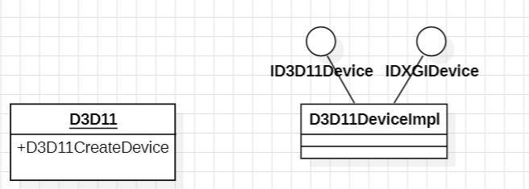
사용패턴
CoInitiallize(); // 프로그램 시작 시 COM 자체를 쓰기위한 준비
IXXX* pIXXX; // 인터페이스 클래스 포인터 변수를 준비
HRESULT hr; // 함수 호출 결과를 저장
// COM개체는 프로그래머가 직접적으로 new 로 생성하지 않는다
hr = CreateXXX(&pIXXX); // 포인터 주소를 넘겨 포인터에 생성한 개체 주소 받기
hr = IXXX->Method1(); // XXX 의 함수 호출
IOther* pIOther;
// 인터페이스 ID기반으로 같은 구현클래스에서의 다른 인터페이스 주소를 얻는다.
// 내부적으로 참조 카운트 증가
Hr = pIXXX->QueryInterface( IID_Iother , &pIOther);
pIOther->Method3();
pIXXX->Release(); // 인스턴스 해제를 위한 참조 카운트 감소
pIOther->Release(); // 인스턴스 해제를 위한 참조 카운트 감소
CoUninitialize(); // 프로그램 종료전 COM쓰기 종료
HRESULT 에러 세부 설명 얻기
#include comdef.h
_com_error err(hr); LPCTSTR errMsg = err.ErrorMessage();
* Release가 귀찮다면 COM개체 포인터를 다루는 스마트포인터 ComPtr 를 공부한다.

Slide 16
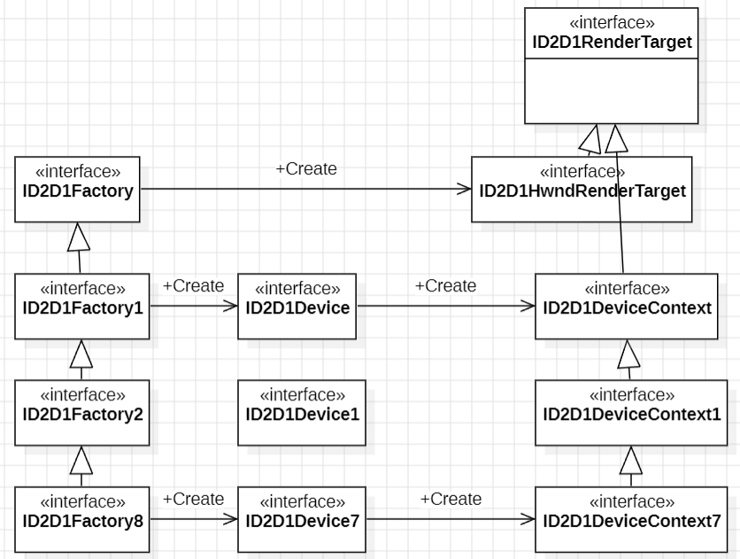
인터페이스
최신 기능(인터페이스)를 사용하려면 해당 인터페이스를 얻을 수 있는 팩토리를 사용하는것 부터 시작 해야한다.
최신버전의 헤더는 이전 버전의 헤더를 포함한다.
 |  | 주요 추가 기능
 |  | - 기본 2D 드로잉 (ID2D1Factory/ID2D1RenderTarget 등)
 |  | - GPU 기반 “Device/DeviceContext” 모델 CommandList - 멀티스레드 지원 – Effect (Blur, Composite 등)
 |  | Windows Ink용 ID2D1Ink* 인터페이스 고급 비트맵 래핑 옵션 - DPI/테마 대응 강화 - 확장 효과 및 SpriteBatch1
 |  | GPU 가속 이펙트 라이브러리 확대 Gradient Mesh, Ink, Blend 등 고급 도형 DirectComposition/UWP 통합
d2d1.h
D2d1_1.h
D2d1_2.h
D2d1_3.h

Slide 17
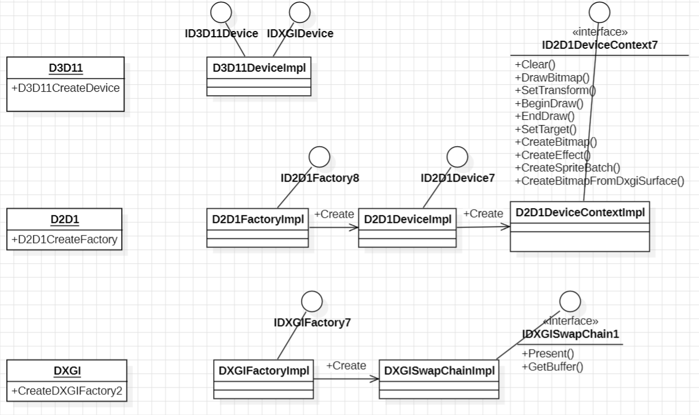
Direct2D 기본 사용법
1. D3D11 Device생성
2. D2D1 Device,DeviceContext 생성
3. DXGI SwapChain 생성
4. SwapChain의 BackBuffer를 연결한 Bitmap 인터페이스 생성하여 DeviceContext의 Target으로 설정하기

Slide 18
기본 화면 지우기
While(true)
{
// PeekMessage로 바꾸고
// 윈도우 메시지 처리 이후 호출한다.
pDeviceContext->BeginDraw()
pDeviceContext- >Clear()
pDeviceContext- >Draw()….
pDeviceContext- >EndDraw()
pDxgiSwapChain->Present()
}

Slide 19
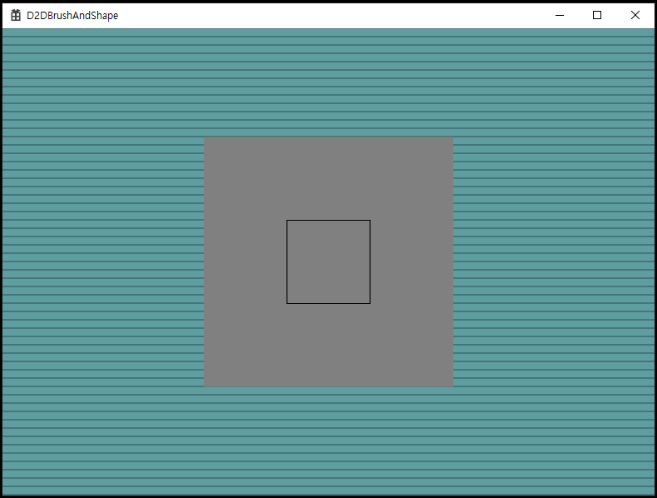
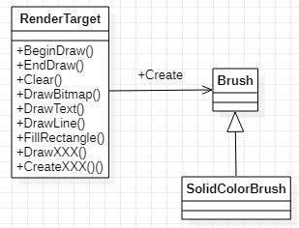
기하도형 출력하기
RenderTarget(DeviceContext)에 간단한 도형을 그릴 때 Brush 생략 불가.
출력 색상이나 두께를 설정하고 그린다. 주로 툴이나 충돌영역 디버깅 용도 사용한다
SimpleDirect2DApplication 프로젝트 참고한다. 문서 , Github

Slide 20
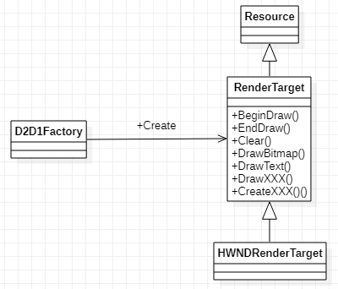
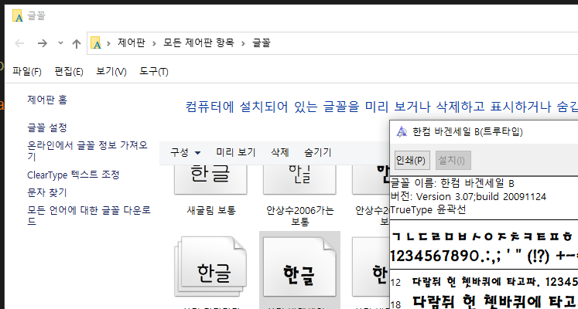

텍스트 ( DirectWrite )
RenderTarget(DeviceContext)의 DrawText를 사용할때 TextFormat생략 불가. Direct2DHelloWorld 프로젝트를 참고한다.
Include: Dwrite.h, import lib: Dwrite.lib
DWriteFactory 생성한다.
DWriteFactory가 DWriteTextFormat생성한다.
3. DWriteTextFormat에 텍스트 형식 ( 폰트이름,사이즈,.. ) 를 설정한다.
4. RenderTarget 에서 DrawText를 호출할때 DWriteTextFormat를 인자로
사용한다.
5. 종료할때 DWriteTextFormat 와 DWriteFactory를 Release

Slide 21
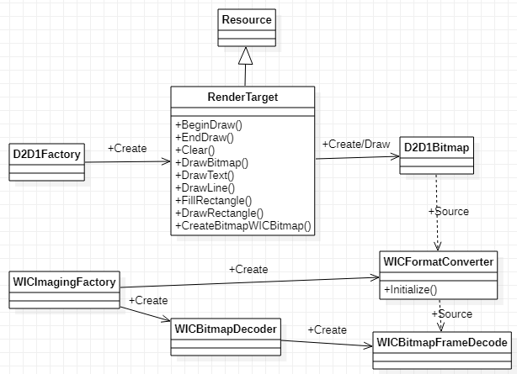
이미지 (Windows Imaging Component)
RenderTarget(DeviceContext)의 DrawBitmap함수는 D2D1Bitmap 을 사용한다.
WindowsImageComponent 를 활용하여 이미지 파일로 D2D1Bitmap 생성하는 함수를 만들어보자
Include: wincodec.h , Import Library: windowscodecs.lib windowscodecs.dll
문서, GitHub BMP,GIF,ICO,JPG,PNG,TIF,DDS 포맷 읽기,쓰기 가능
HRESULT CreateD2DBitmapFromFile(const WCHAR szFilePath,ID2D1Bitmap** pID2D1Bitmap)
WICBitmapDecoder로 0 Frame 얻기
Decode(파일 포맷에 따른 압축 해제 후 메모리에 비트맵 생성)
WICFormatConverter에서 Frame소스로 32비트 픽셀 포맷 변환
RenderTarget이 Converter소스로 D2D1Bitmap생성

Slide 22
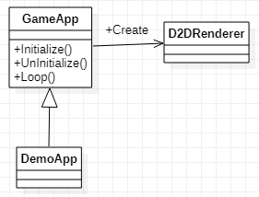
DemoApp 만들기
Direct2D관련 코드를 Class 로 래핑한다.
게임 처리에 맞는 윈도우 생성과 메시지 처리 루프를 GameApp Class 로 래핑한다.
3. 솔루션에 새로운 DemoApp 프로젝트를 추가하고 1,2번을 이용하여
DemoApp을 만든다.
4. DemoApp의 Update와 Render에 고유한 컨텐츠를 구현한다.
화면을 특정한 색으로 지우거나 이미지를 출력해본다.
Winmain()
{
DemoApp App;
App.Initialize(); // 윈도우 생성, D2DRenderer 초기화
App.Run(); // 게임 루프
App.Uninitialize(); // D2DRenderer 해제
}
Static Library 프로젝트의 Class
게임 프로젝트의 Class
참고소스
Class 사용한 Direct2D 공식 예제 https://github.com/microsoft/Windows-classic-samples.git
\Samples\Win7Samples\multimedia\Direct2D

